Slide 1
Moje Hobby
Wykonał Filip Sobisz 1tm2

Slide 2
Moim hobby jest granie!
W grą którą gram jest jeden MMORPG (Massively multiplayer online role-playing game)
który najbardziej się przyjął w społeczności „Role playerów” czyli World of Warcraft stworzone przez studio Blizzard Entertainment
Gra bardzo nastawiona na współpracę z innymi graczami, nieskończonym rozwojem postaci i zbieranie unikalnych, rzadkich wierzchowców czy zwierzaków bitewnych
Lecz nie na samej rozgrywce polega ta gra! Podłoże „lorowe” (historyczne) jest ogromne jak na grę która skupia się na zabijaniu potworów
Krainy
Dalej

Slide 3
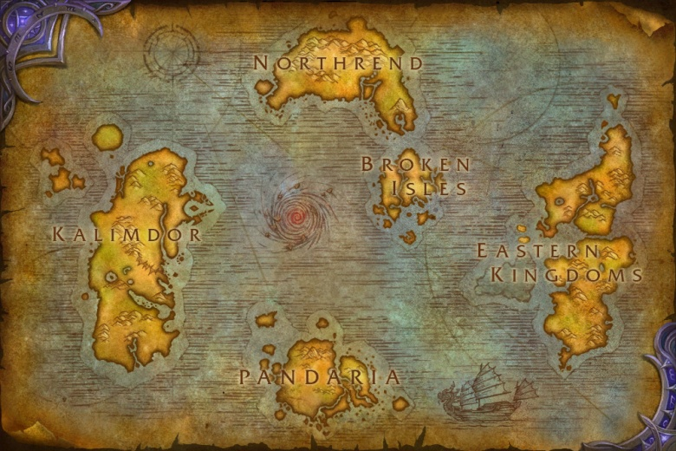
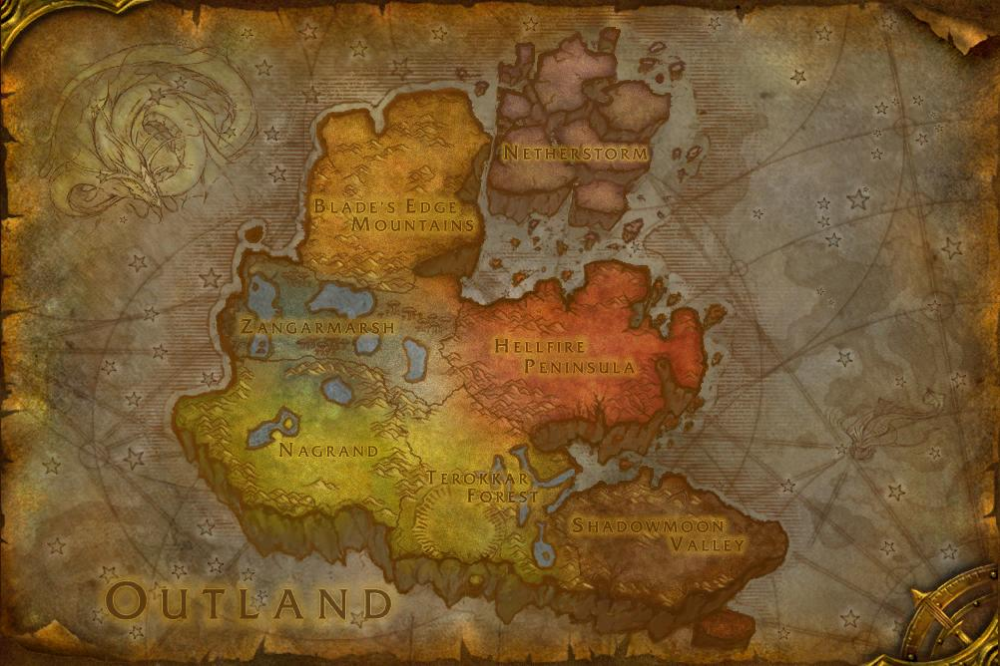
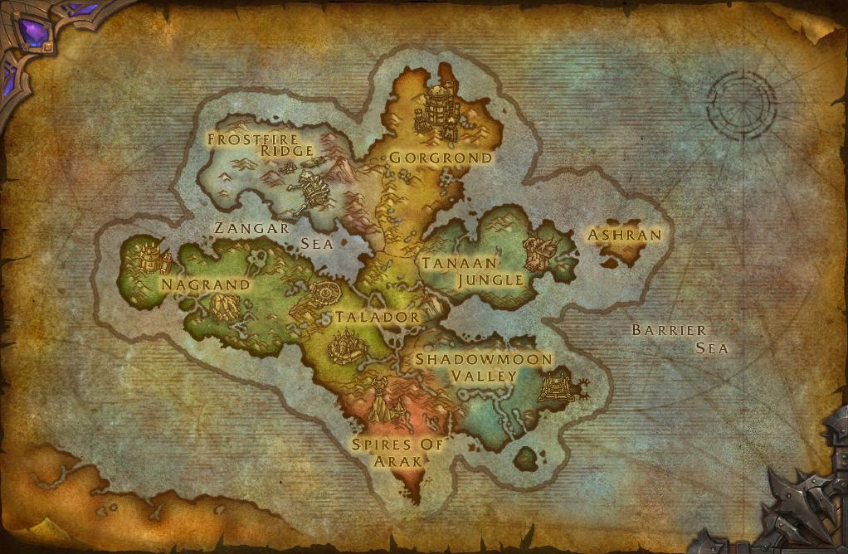
Miejsca przez nas eksplorowane
Wszystkie 3 światy są przez nas eksplorowane na przestrzeni naszej rozgrywki mają razem wzięte wymiary porównywalne do rozmiarów Ziemii co pokazuje ogrom przedsięwźsięcia
Dalej

Slide 4
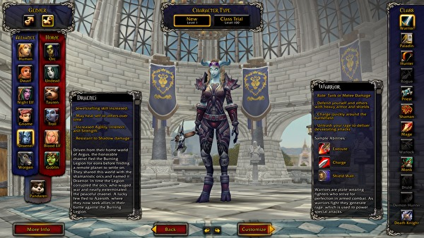
Ale jak wychodzi z czasem?
Granie w WoW’a to niekończąca się zabawa na setki czy nawet tysiące godzin.
Ogrywanie i ulepszanie kolejnych postaci i dodawanie kolejnych porcji kontentu daje radość z grania nawet parę godzin dziennie.
Mając do dyspozycji 2 oddzielne frakcje, po 7 raz w które wchodzą 12 poszczególnych i oryginalnych klas zarówno leczących jak i zadających obrażenia nawet po tkz. czołgi

Slide 5
KONIEC
Dziękuję za poświecony czas!

